Slide 1
TAP
Termo de Abertura do Projeto

Slide 2
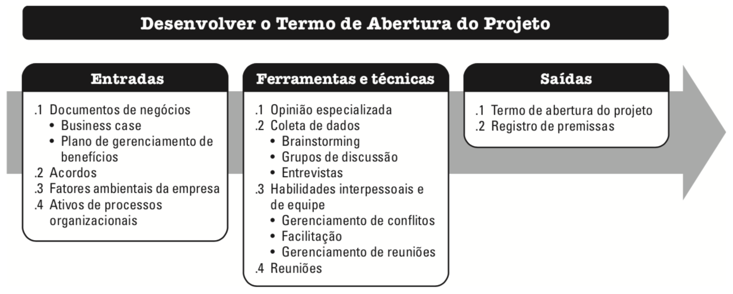
DESENVOLVER O TERMO DE ABERTURA DE PROJETO

Slide 3
Documentos de Negócio
Business case:
O business case aprovado, ou similar, é o documento de negócio mais comumente usado para criar o termo de abertura de projeto. Ele descreve as informações necessárias do ponto de vista de negócio, para determinar se os resultados esperados do projeto justificam o investimento necessário. Normalmente, a necessidade de negócio e a análise de custo-benefício estão contidas nos business case para justificar e estabelecer os limites do projeto.

Slide 4
DESENVOLVER O TERMO DE ABERTURA DE PROJETO
Documentos de Negócio
Business case:
Demanda de mercado
Necessidade organizacional
Solicitação do cliente
Avanço tecnológico
Um requisito legal
Impactos ecológicos
Necessidades de natureza social

Slide 5
DESENVOLVER O TERMO DE ABERTURA DE PROJETO
Acordos
São utilizados para definir intenções as iniciais do projeto. Podem tomar a forma de contratos, memorandos de entendimento, acordos de nível de serviço, cartas de acordo, cartas de intenção, acordos verbais, e-mails ou acordos por escrito.
3. Fatores Ambientais da Empresa
Padrões governamentais
Requisitos ou restrições legais e regulatórios
Condições de mercado
Cultura organizacional e clima político
Expectativas das partes interessadas e limites dos riscos

Slide 6
DESENVOLVER O TERMO DE ABERTURA DE PROJETO
4. Ativos de Processos Organizacionais
Políticas, processos e procedimentos organizacionais padrão
Estrutura de governança do projeto, portfólio e programa (funções e processos de governança para fornecer orientação e tomada de decisão)
Métodos de monitoramento e produção de relatórios
Modelos (por exemplo, modelo de TAP)
Informações históricas, repositório de lições aprendidas

Slide 7
DESENVOLVER O TERMO DE ABERTURA DE PROJETO

Slide 8
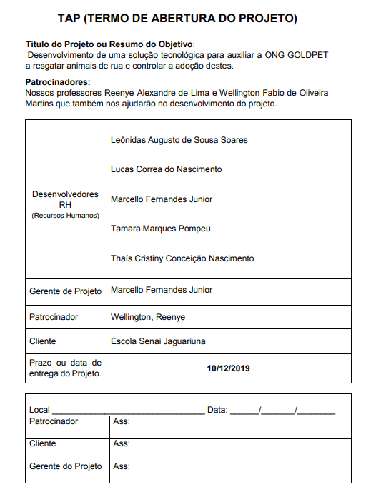

Slide 9
Observações
O termo de abertura do projeto não é apenas uma página de contrato, é todo o documento do projeto, com análise de mercado, escopo, cronograma e objetivos bem definidos (Faze de Planejamento) por isso também pode ser chamado de Planejamento do Projeto, ou apenas “O projeto”.
Em nosso caso ele fará parte do Documento do Projeto.
Documento este que será entregue junto com a apresentação do produto (web e app) desenvolvido no final do nosso módulo.

